Slide 1


TRƯỜNG ĐẠI HỌC NGUYỄN TẤT THÀNH
MÔN HỌC LẬP TRÌNH NÂNG CAO
GVHD: Thầy Lê Hoàng Việt Tuấn
Nhóm 4 Members:
MSSV | Họ Tên
2000003905 | Nguyễn Phan Bảo Quý
2000000050 | Vương Minh Trí
2000005153 | Phạm Hồ Tấn Đạt
2000004968 | Trần Gia Bảo

Slide 2
Đề tài: Lập trình ứng dụng

Slide 3
1
Mục đích và yêu cầu
2
Người dùng
Các nút chức năng của Game
Nội dung
3
4
Giao diện Game
5
Kết luận

Slide 4

01
MỤC ĐÍCH VÀ YÊU CẦU

Slide 5

Giao diện và bố cục phần mềm, sắp xếp hợp lí, rõ ràng, tiện lợi cho người chơi
Tìm hiểu Tkinter,Figma
Nâng cao khả năng tương tác, phân công và làm việc nhóm một cách hiệu quả.
Phần mềm có thể lưu trữ một lượng lớn thông tin câu hỏi
Bộ phận quản lí có thể điều chỉnh và xem thông tin câu hỏi
Mục đích và yêu cầu

Slide 6
02
NGƯỜI DÙNG

Slide 7
Chương trình dành cho tất cả mọi người có nhu cầu xả stress, thử thách bản thân,…giao diện chương trình rất đơn giản chỉ cần mở game lên, nhấn nút START là có thể chơi được ngay.

Slide 8
03
CÁC NÚT CHỨC NĂNG CỦA GAME

Slide 9
“START GAME”
“ABOUT US”
“QUIT”

Slide 10
“START”
Đây là button rất quen thuộc với mọi người, chỉ cần click “START” là có thể vào chơi ngay.

Slide 11
“ABOUT US”
Khi click vào button này, nó sẽ hiện thị ra thông tin của thành viên sáng lập game và giảng viên môn học.

Slide 12
“QUIT”
Đây là button dùng để thoát game.

Slide 13
04
GIAO DIỆN GAME

Slide 14
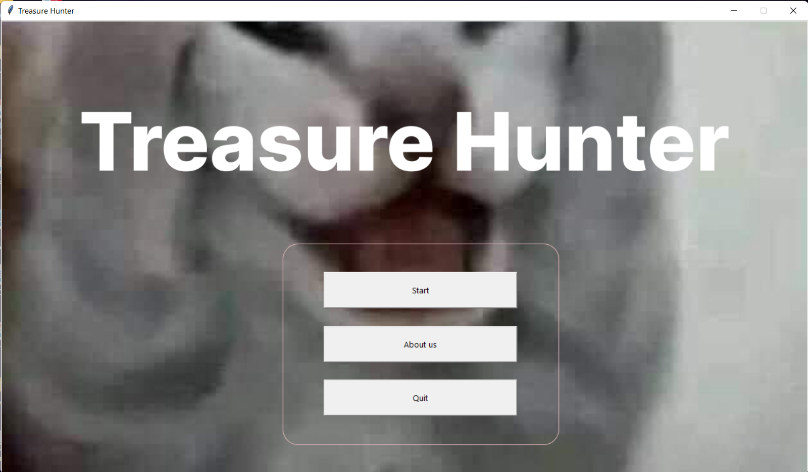
Giao diện khi mở game

Slide 15
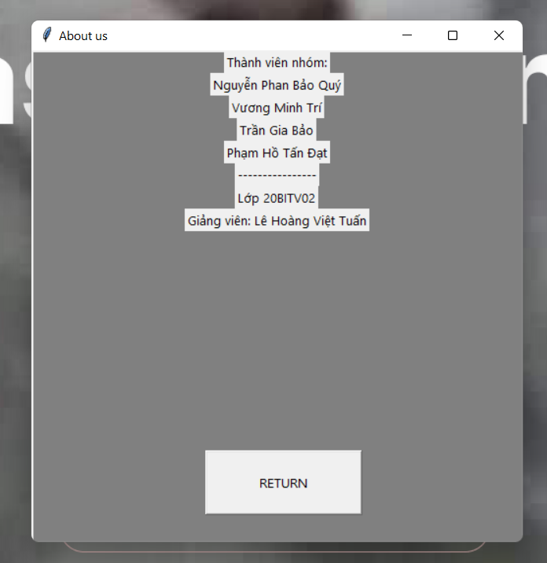
Sau khi nhấn button About us

Slide 16
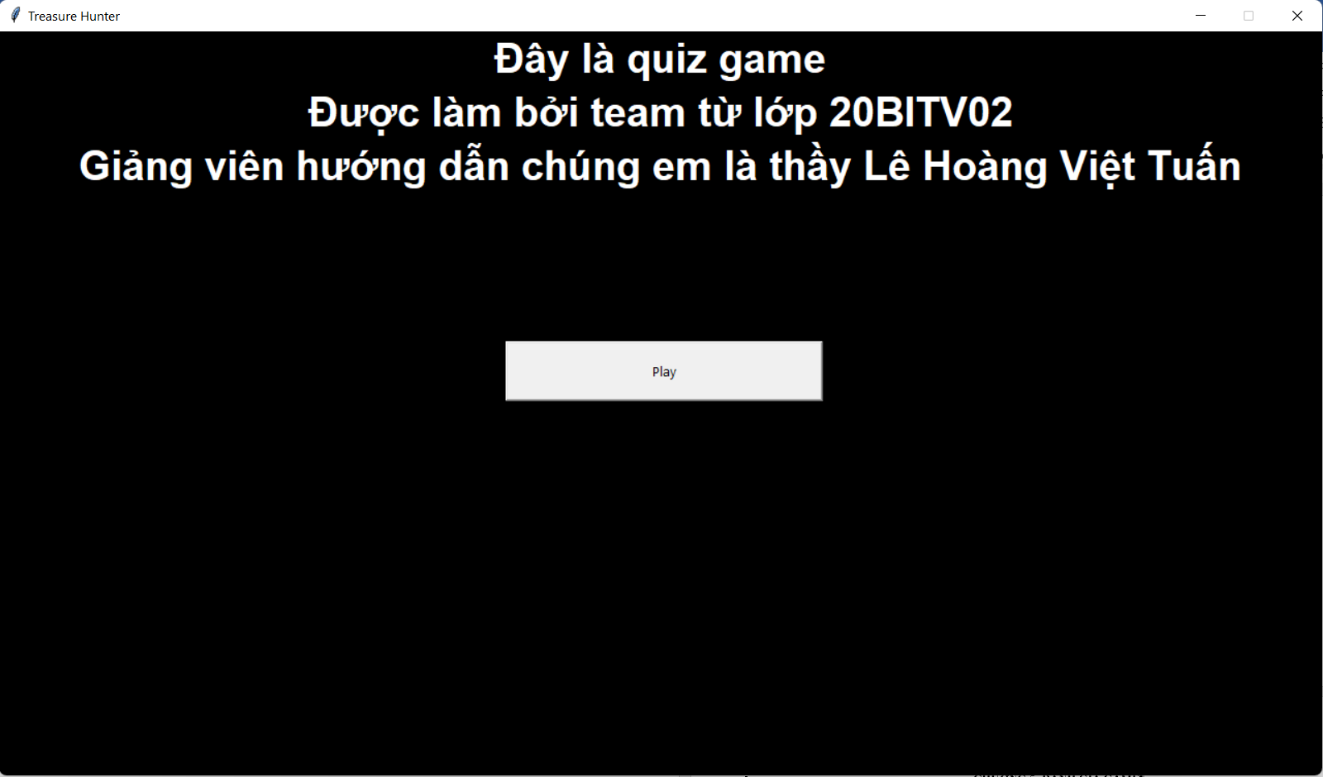
Lời chào đầu tiên sau khi nhấn Start Game, nhấn Play để bắt đầu câu hỏi đầu tiên

Slide 17
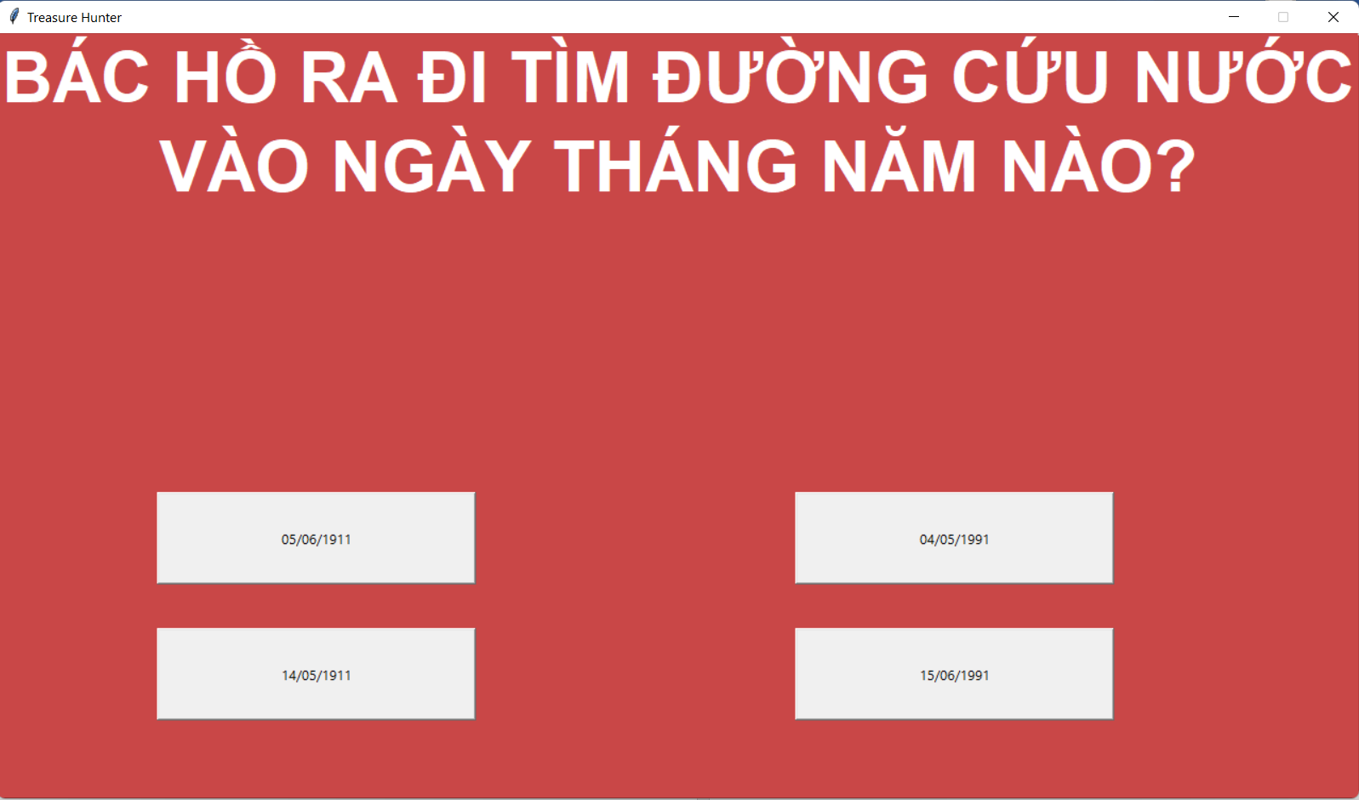
Màn chơi đầu tiên

Slide 18
05
Kết luận
Game lập trình còn khá sơ xài và đơn giản nhưng những câu hỏi được soạn khá chất lượng mà chưa chắc người chơi có thể phá đảo trong lần chơi đầu tiên.

Slide 19
Cảm ơn Thầy và các bạn đã
lắng nghe!

